Slide 1


НОВЫЙ
УЧЕБНЫЙ
СЕЗОН
2026
Подарки, которые учат побеждать!

Slide 2
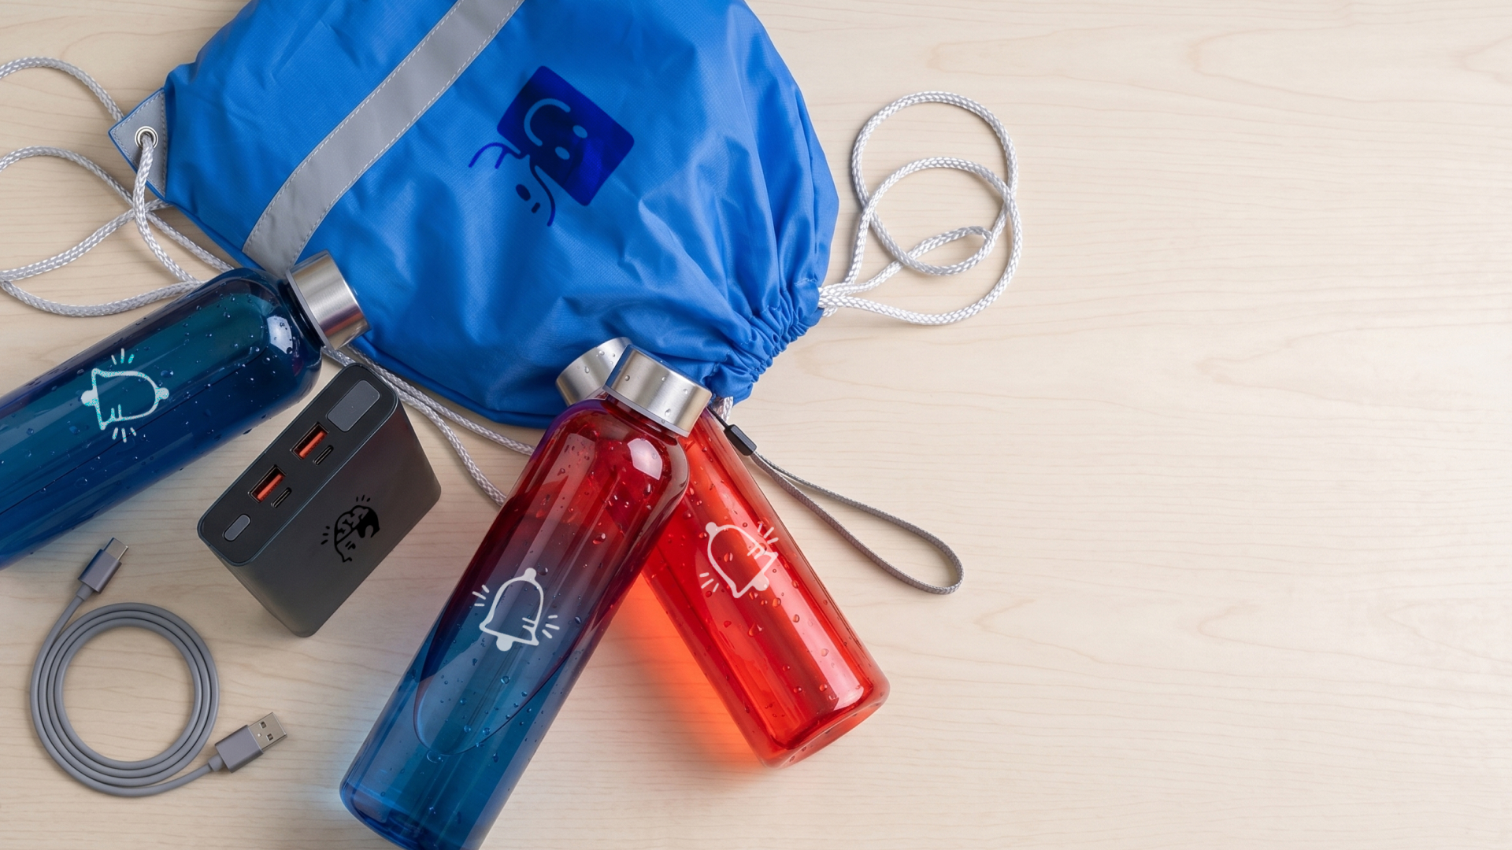


ОТКРЫВАЕМ НОВЫЙ УЧЕБНЫЙ СЕЗОН!
Памятные функциональные подарки
персонализация тактильность
практичность
+
+
+

Slide 3
















первых учебных открытий
МАСТЕРСКАЯ
ТВОРЧЕСКИЙ КЛАСС
ИГРАЕМ И УЧИМСЯ
БРАСЛЕТ FEST
силиконовый
50140/03
ФОТОРАМКА
МАГНИТНАЯ
пластик
343213/08
РЮКЗАК
RUN NEW
100% полиэстер
972069/03_р
КАРАНДАШИ
METALLIC
6 цветов
32807

Slide 4



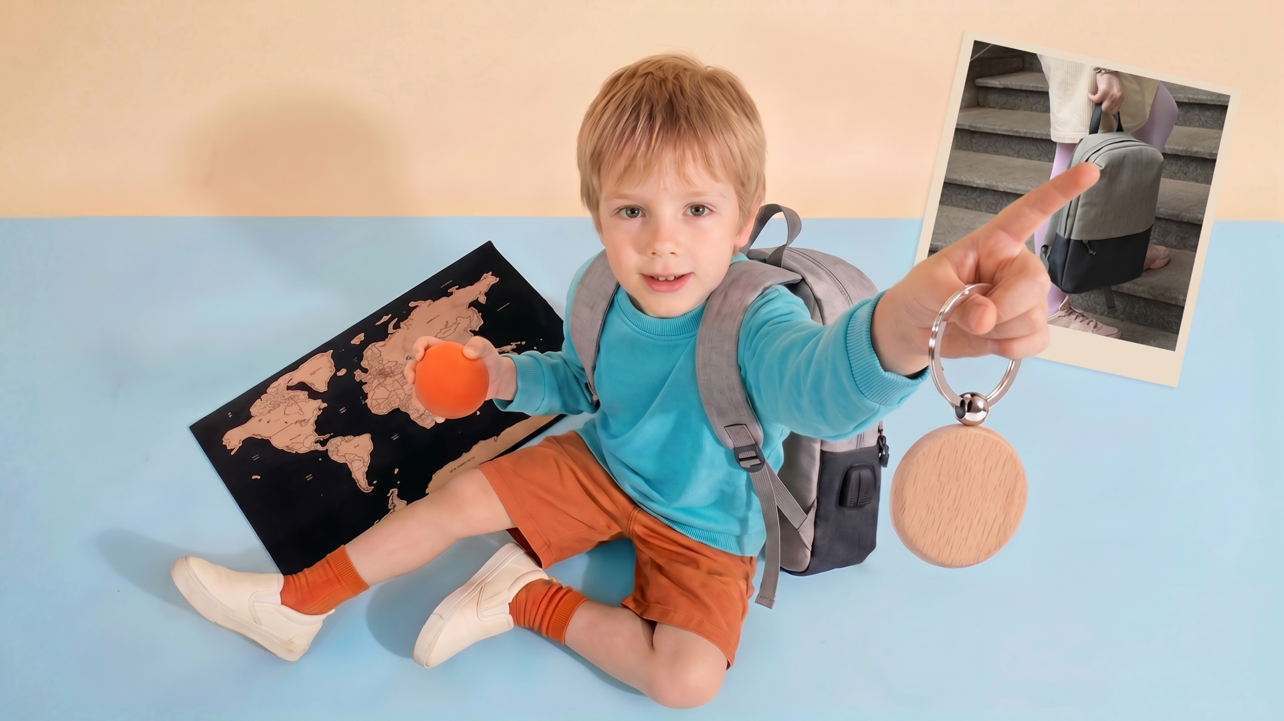
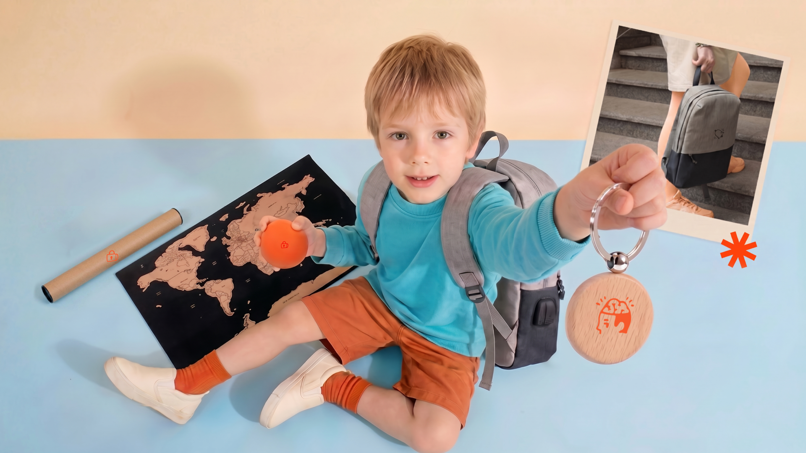
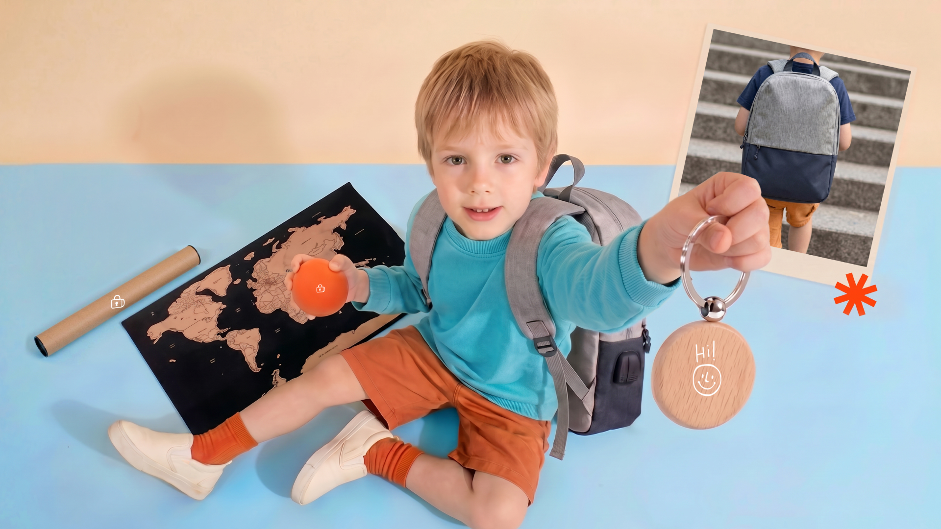
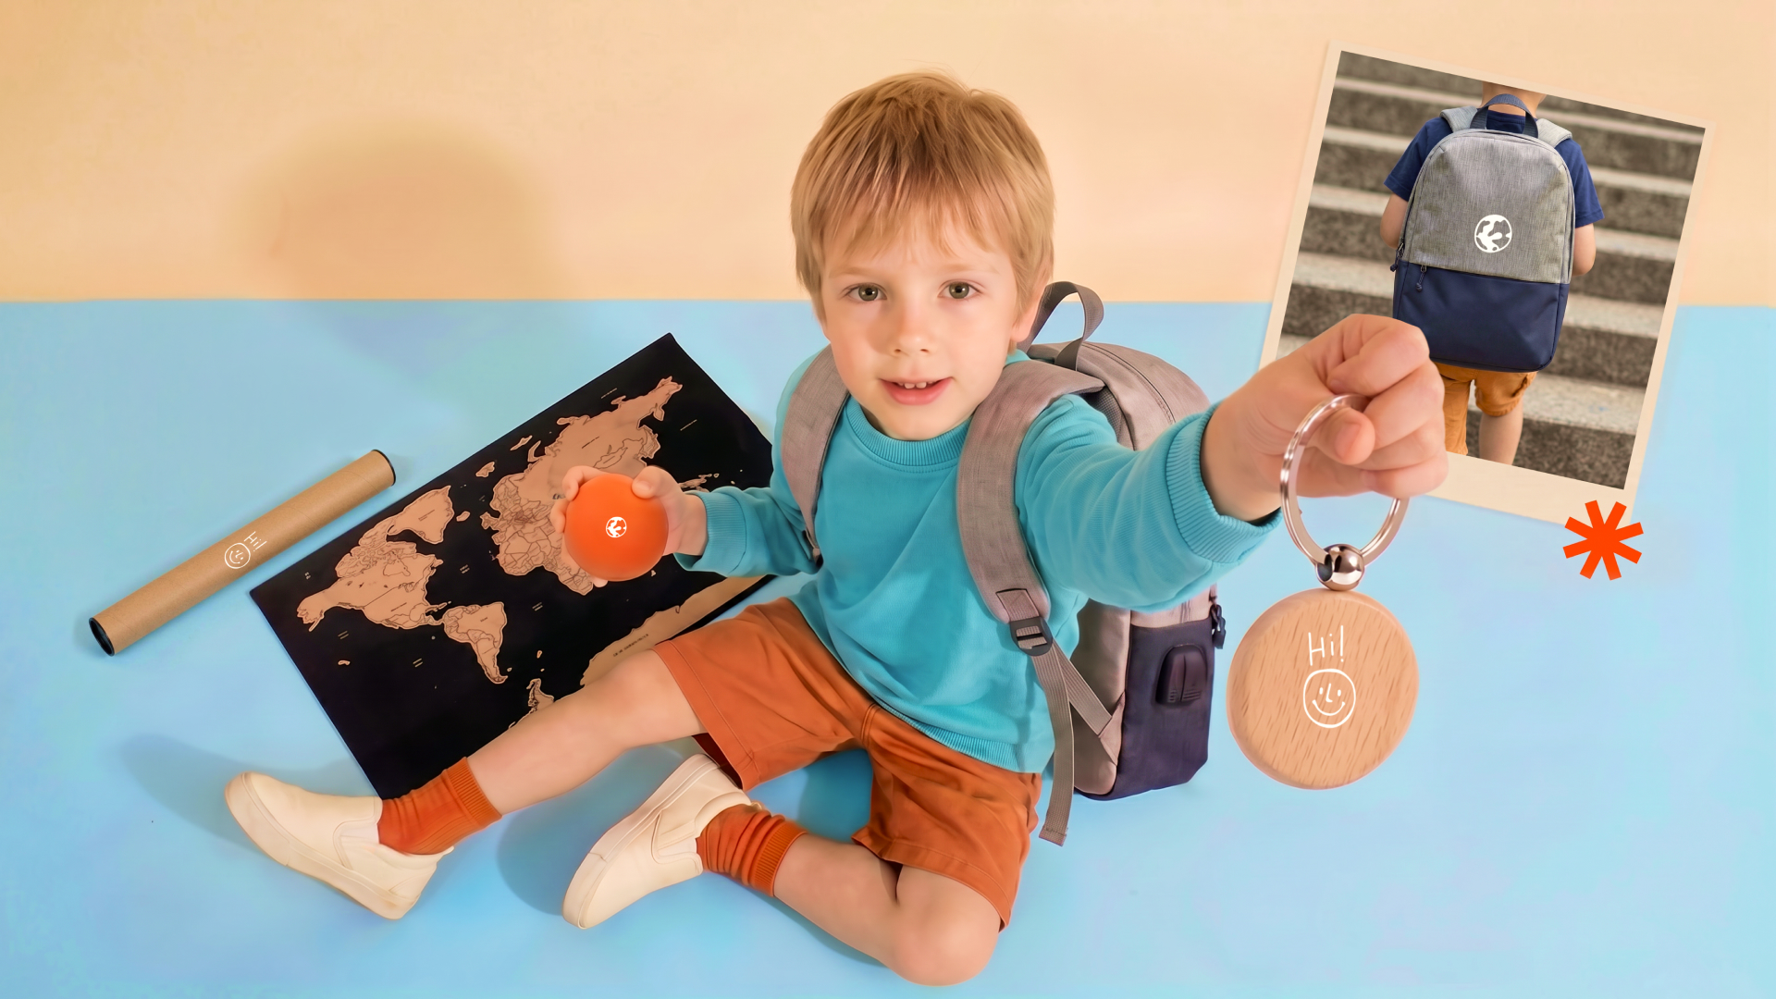
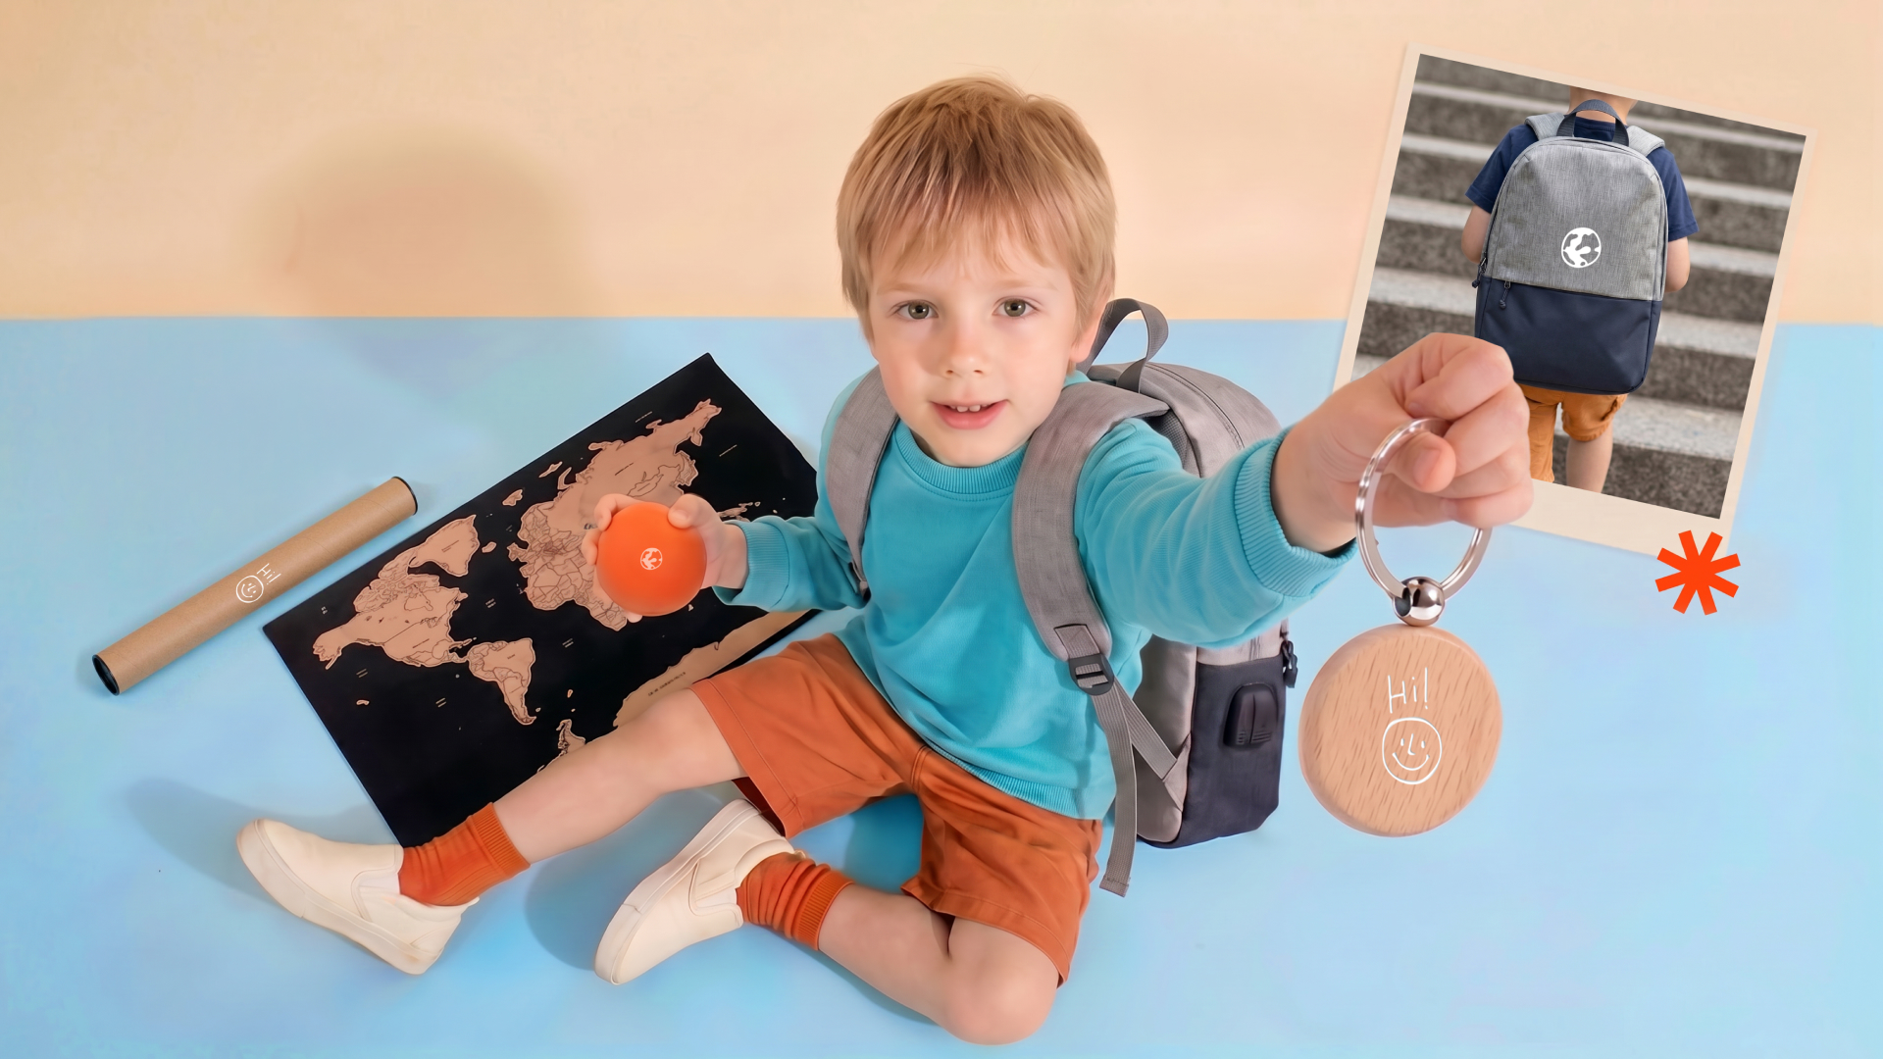
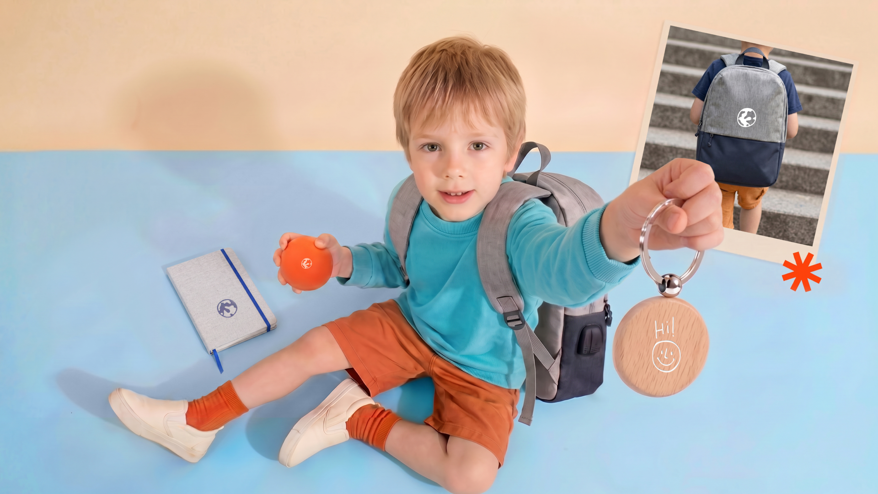








МАЛЕНЬКИЕ
ИССЛЕДОВАТЕЛИ СЛОВ
РЮКЗАК
BEAM MINI
100% полиэстер
970156/30
АНТИСТРЕСС
"МЯЧ"
D=6,3см
7239/06
БЛОКНОТ TELMAK
A5, хлопок
346159/24
БРЕЛОК TIMBER CIRCLE
D = 4 см, дерево
50139

Slide 5















ЮНЫЕ
РУЧКА N20
бумага
38020/05
ИССЛЕДОВАТЕЛИ:
СТАРТ СЕЗОНА
ЭКСПЕРИМЕНТЫ КАЖДЫЙ ДЕНЬ
БРЕЛОК-РУЛЕТКА
пластик
7305/03
USB FLASH-КАРТА
TUBE
картон
19334_16Gb
БЛОКНОТ MEMO
картон, бумага
33907/35

Slide 6
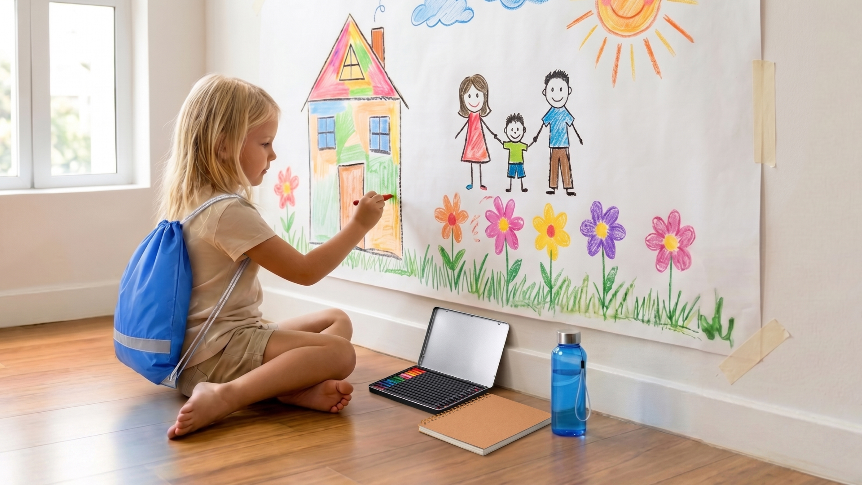
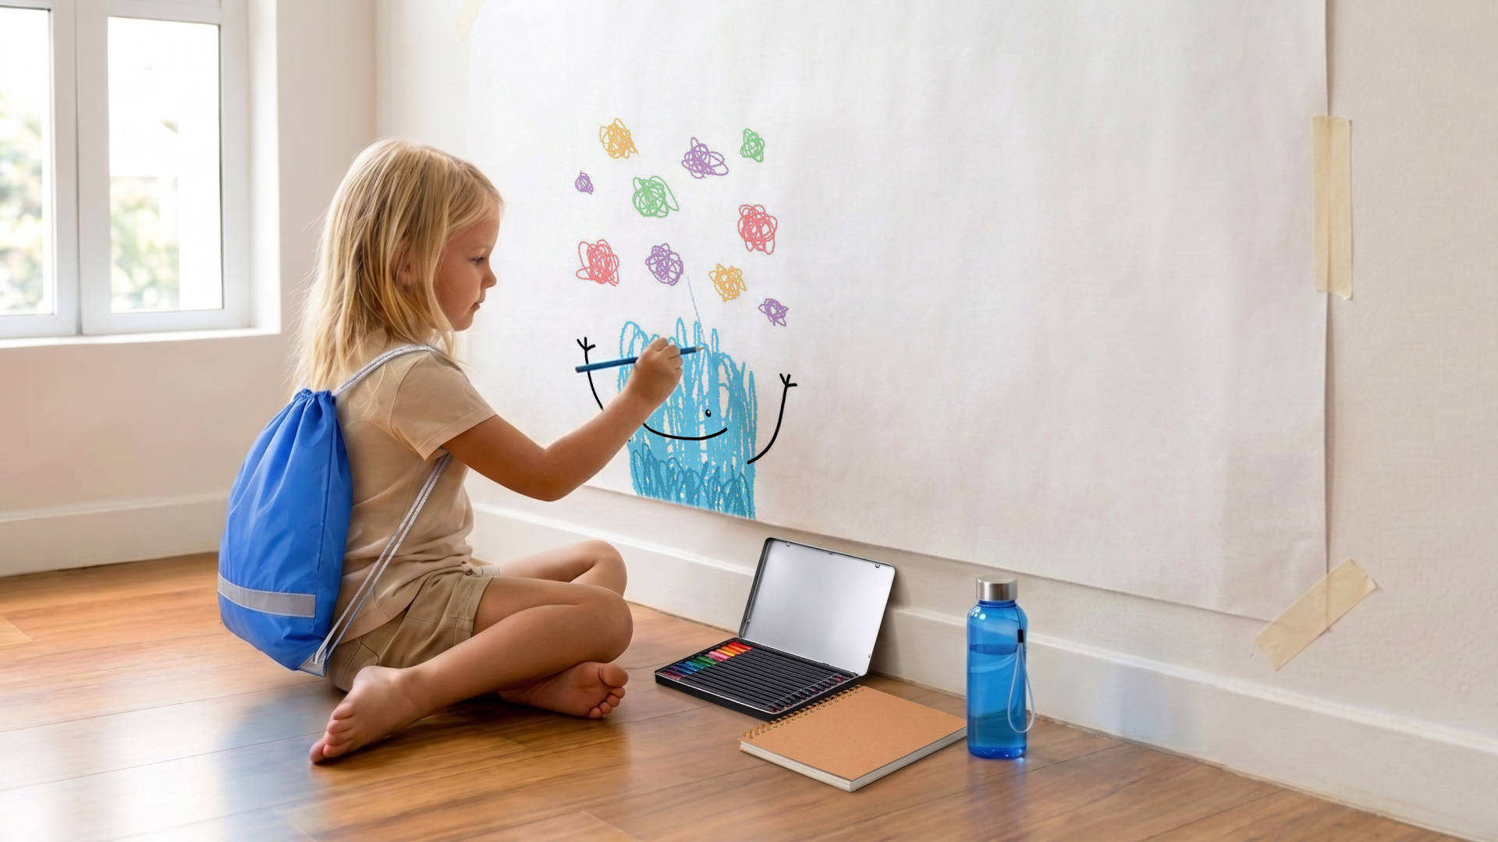

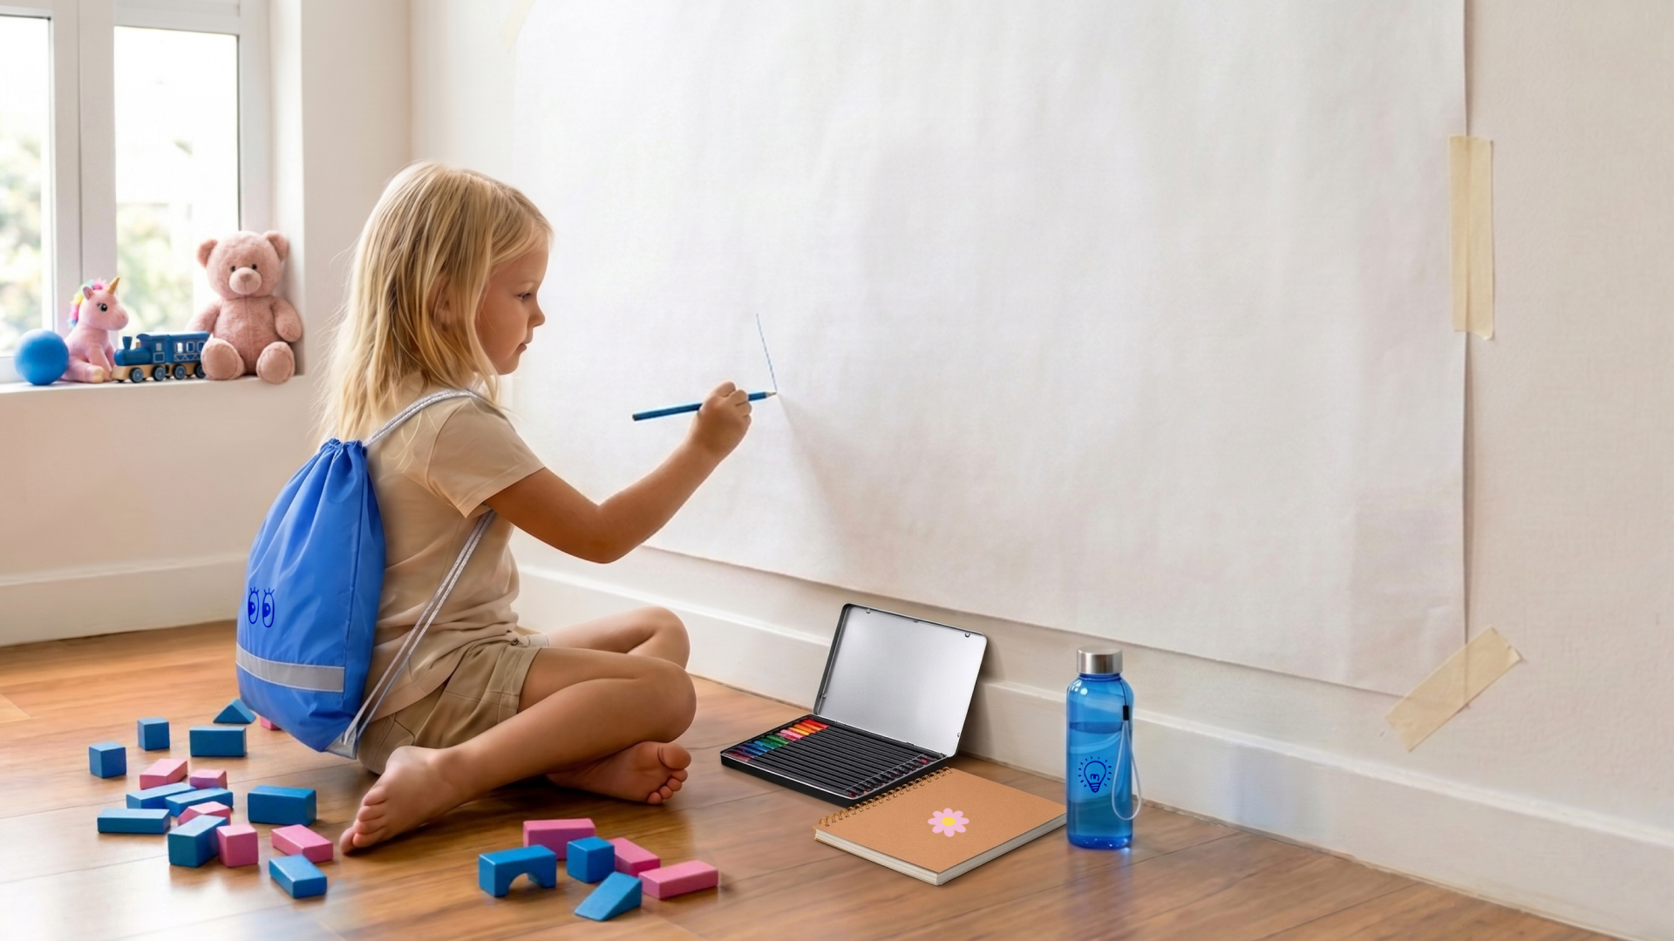
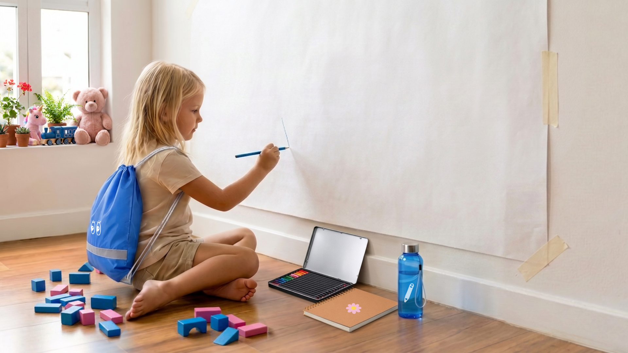
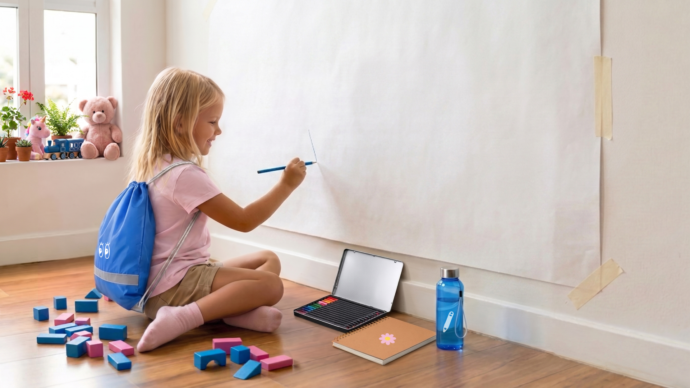
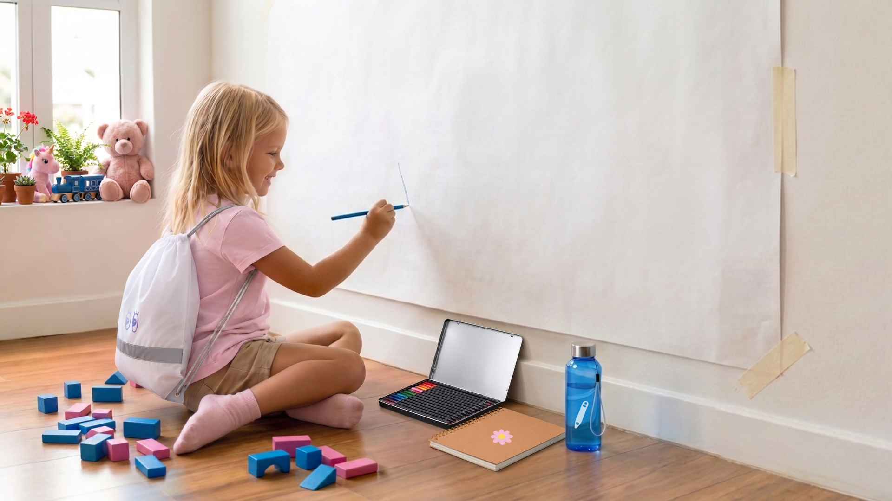
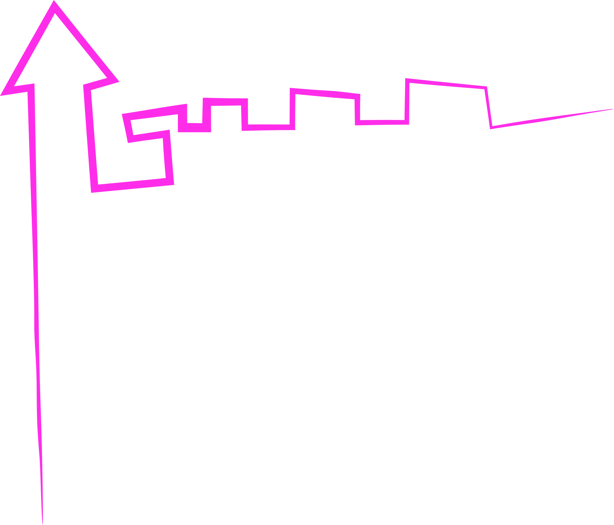














КРЕАТИВНЫЙ
СТАРТ:
РИСУЮ, ПИШУ,
ВЫСТУПАЙ
КАРАНДАШИ
PROFESSIONAL
дерево, металл, картон
32809
РЮКЗАК-
МЕШОК RAY
100% полиэстер
16108/01
СКЕТЧБУК АКВАРЕЛЬ II
крафт, бумага
33904
БУТЫЛКА WATER
пластик - rPET
40315/24

Slide 7







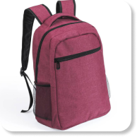
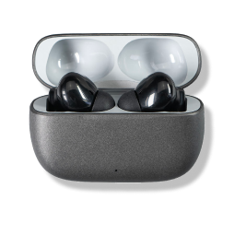
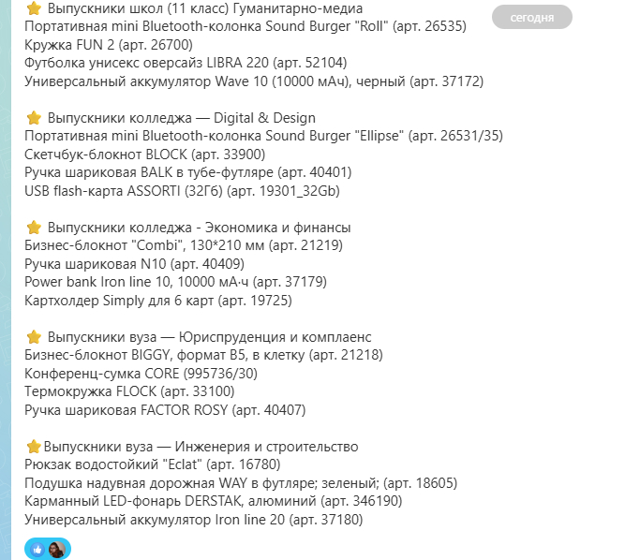
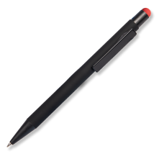
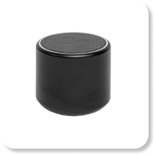
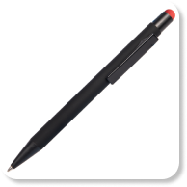
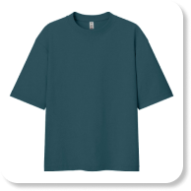
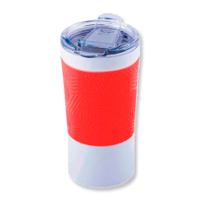
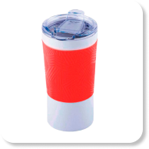
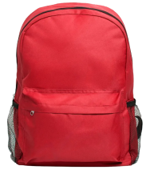
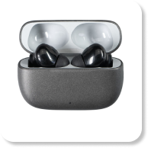
УЧЕБНЫЙ
СТАРТ‑СЕТ
ПЕРСОНАЛИЗАЦИЯ КЛАССА
НАУШНИКИ
NEXA
металл
39302/30
РУЧКА FACTOR
BLACK
металл/пластик
40394/35/08
ТЕРМОКРУЖКА
FUNNY
сталь, силикон
45002/08
РЮКЗАК DISCO
100% полиэстер
199012/08

Slide 8
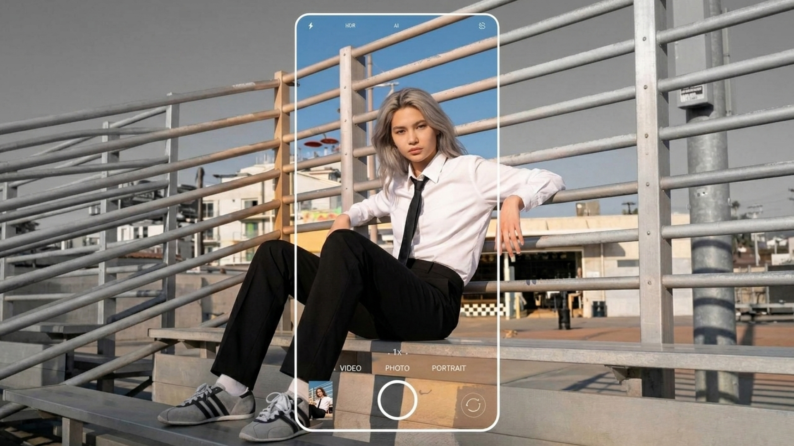
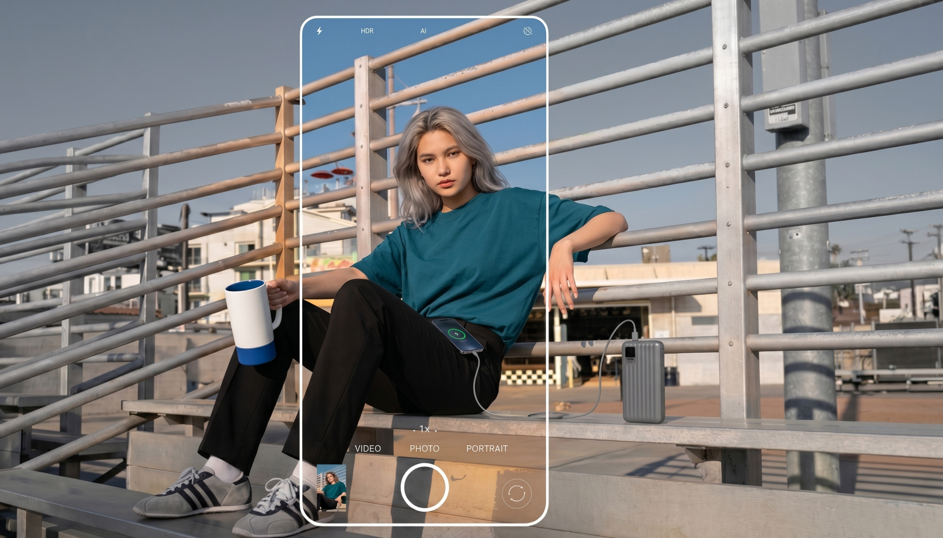


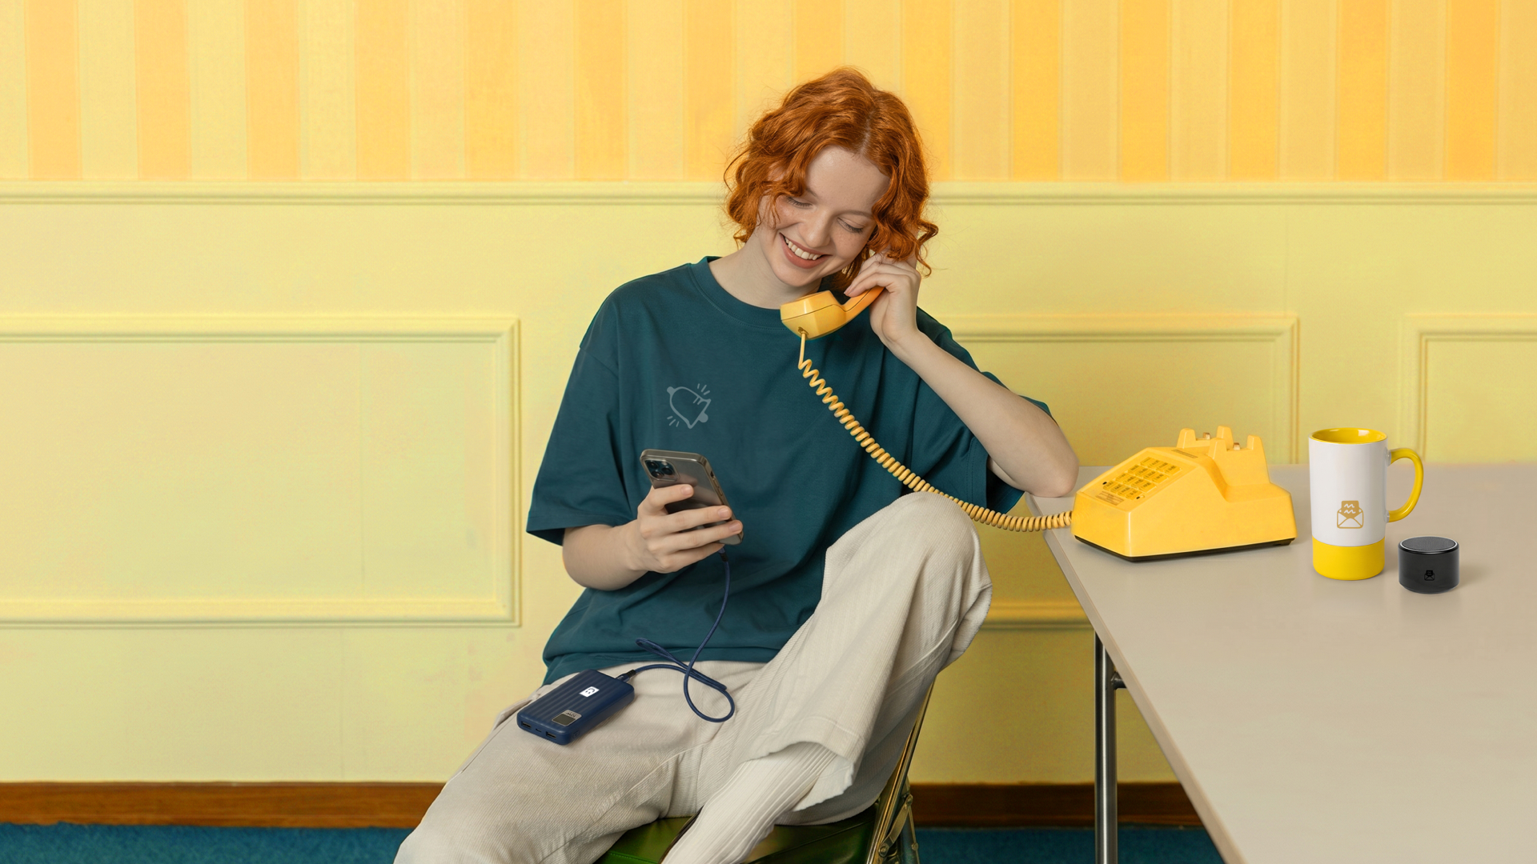















КУРАТОРЫ
СМЫСЛОВ
НОВЫЙ СЕЗОН:
ПРЕЗЕНТАЦИИ,
ПОДКАСТЫ, ТЕКСТЫ
КРУЖКА FUN 2
керамика
26700/03
ФУТБОЛКА LIBRA 220
100% хлопок
52104.249
УНИВЕРСАЛЬНЫЙ АККУМУЛЯТОР WAVE 10
пластик
37172/25
КОЛОНКА SOUND BURGER "ROLL"
металл
26535/35

Slide 9
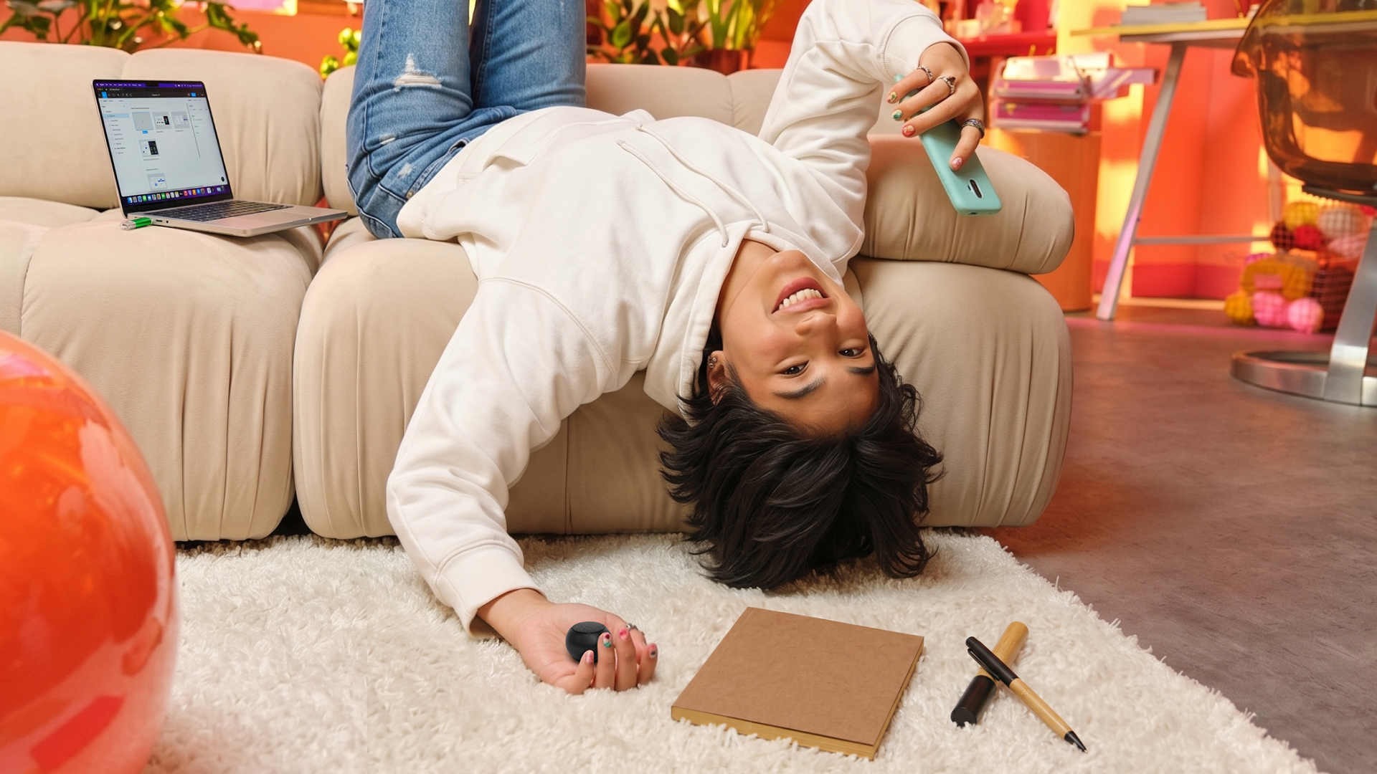


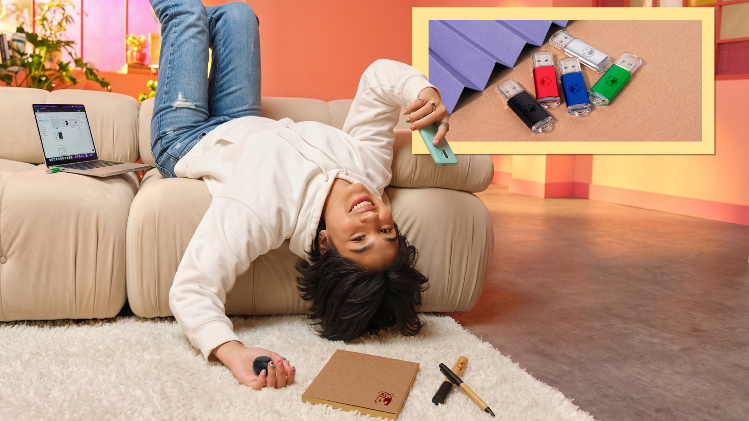













USB FLASH-КАРТА ASSORTI
32Gb
19301_32Gb/15
МАСТЕР
ЦИФРОВОГО
КОНТЕНТА
СТУДЕНТЫ — Digital & Design
СКЕТЧБУК BLOCK
крафт-бумага
33900
КОЛОНКА "ELLIPSE"
металл
26531/35
РУЧКА BALK
в тубе-футляре
40401/28/35

Slide 10







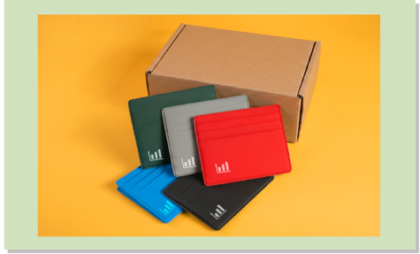









ЭКОНОМИСТ
НА СТАРТЕ
ФИНАНСЫ — ОТ ТЕОРИИ
К ПРАКТИКЕ
ЧЕХОЛ SIMPLY
искусственная кожа
19725/35
БЛОКНОТ
COMBI
PU Shevret, Silk Plus
21219/06
УНИВЕРСАЛЬНЫЙ
АККУМУЛЯТОР
IRON LINE 10
металл
37179/25
РУЧКА N10
пластик, металл
40409/15

Slide 11

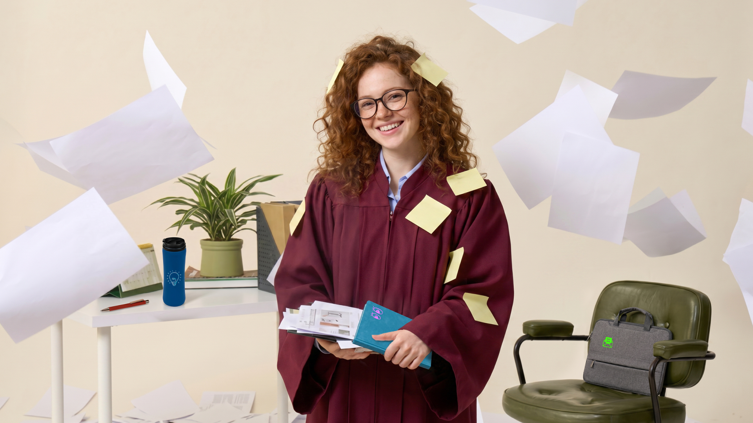
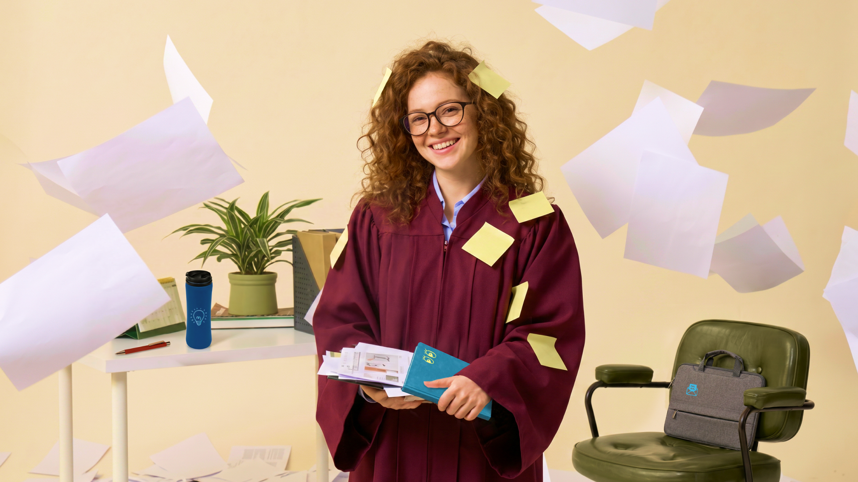
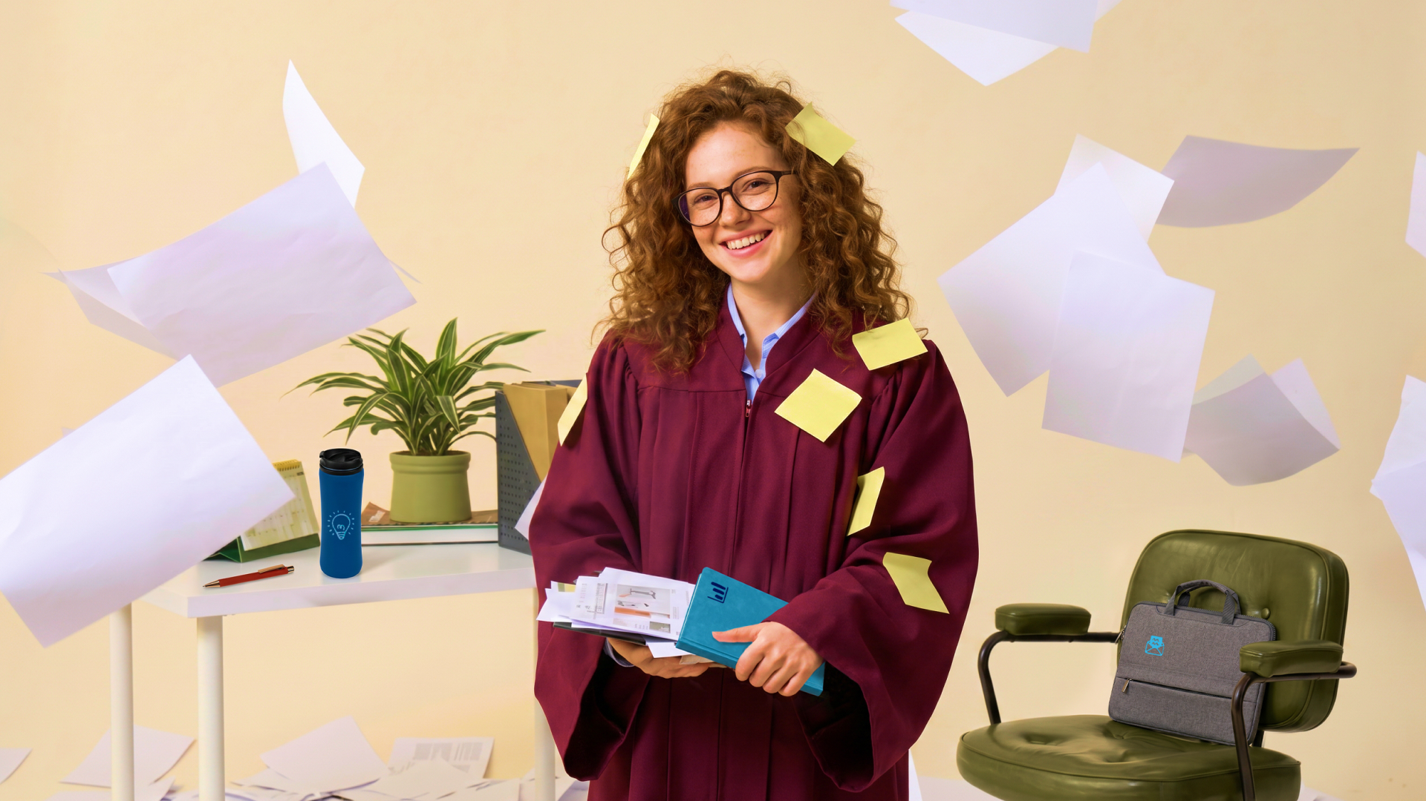
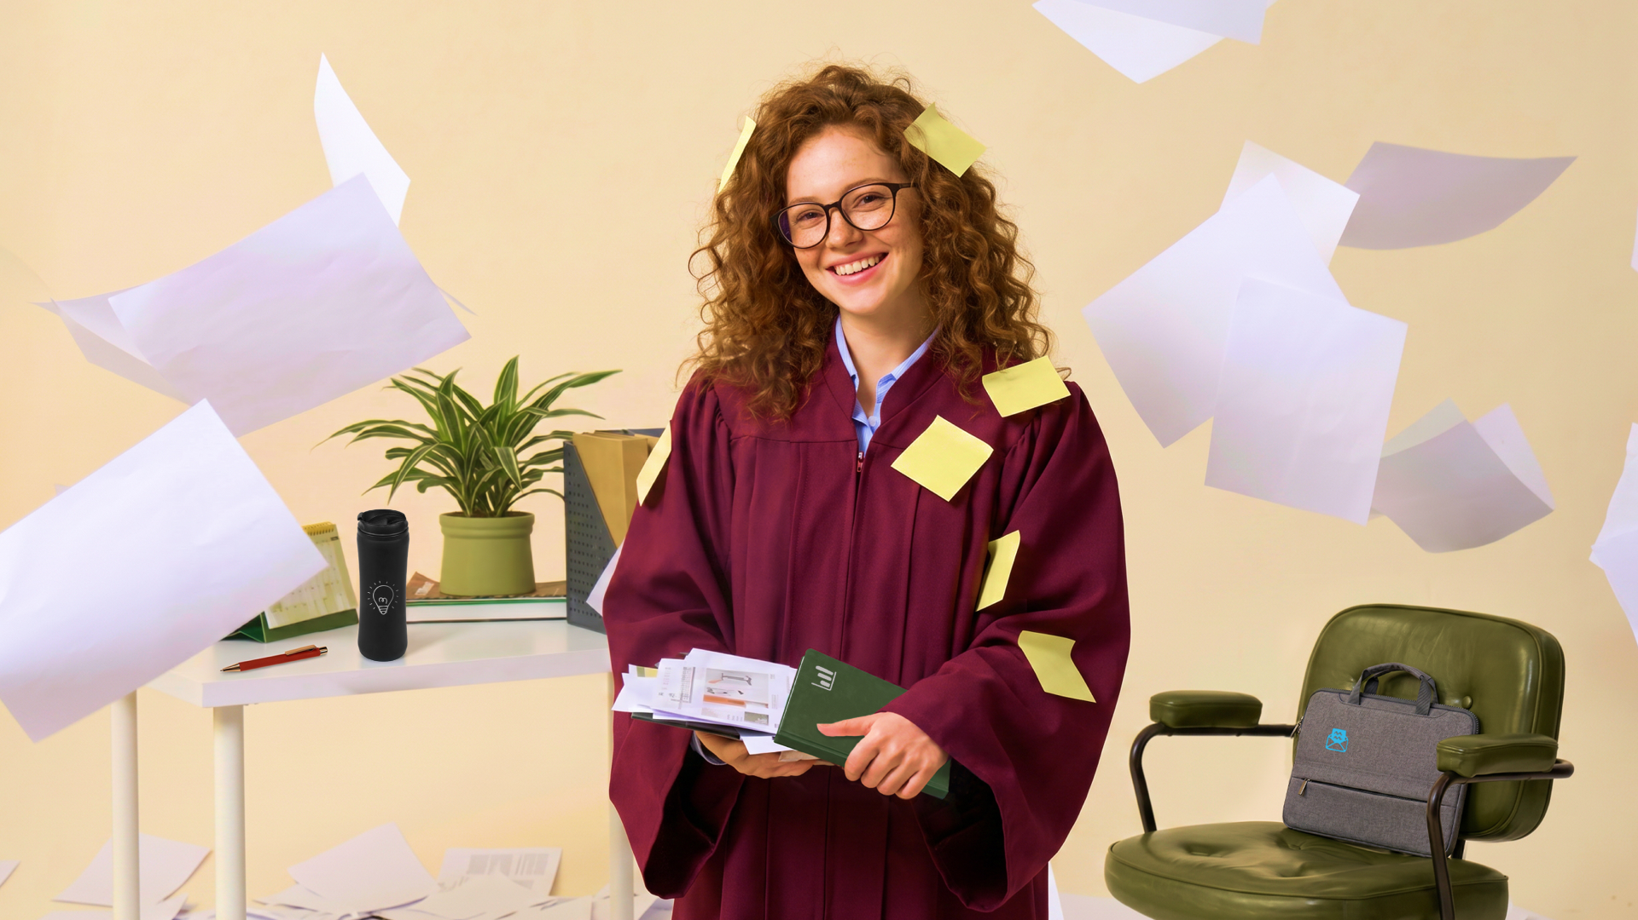








ГОЛОС
ЗАКОНА
КОДЕКСЫ, КЕЙСЫ,
ПРАКТИКУМЫ
ТЕРМОКРУЖКА FLOCK
пластик/металл
33100/35
БЛОКНОТ
BIGGY
PU Velvet Plus
21218/15/30
КОНФЕРЕНЦ-
СУМКА CORE
100% полиэстер
995736/30
РУЧКА FACTOR ROSY
металл/пластик
40407/08

Slide 12

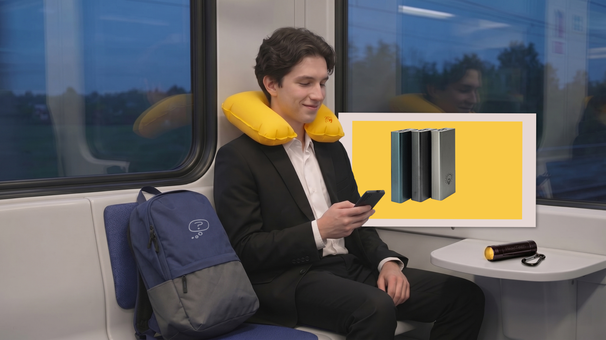
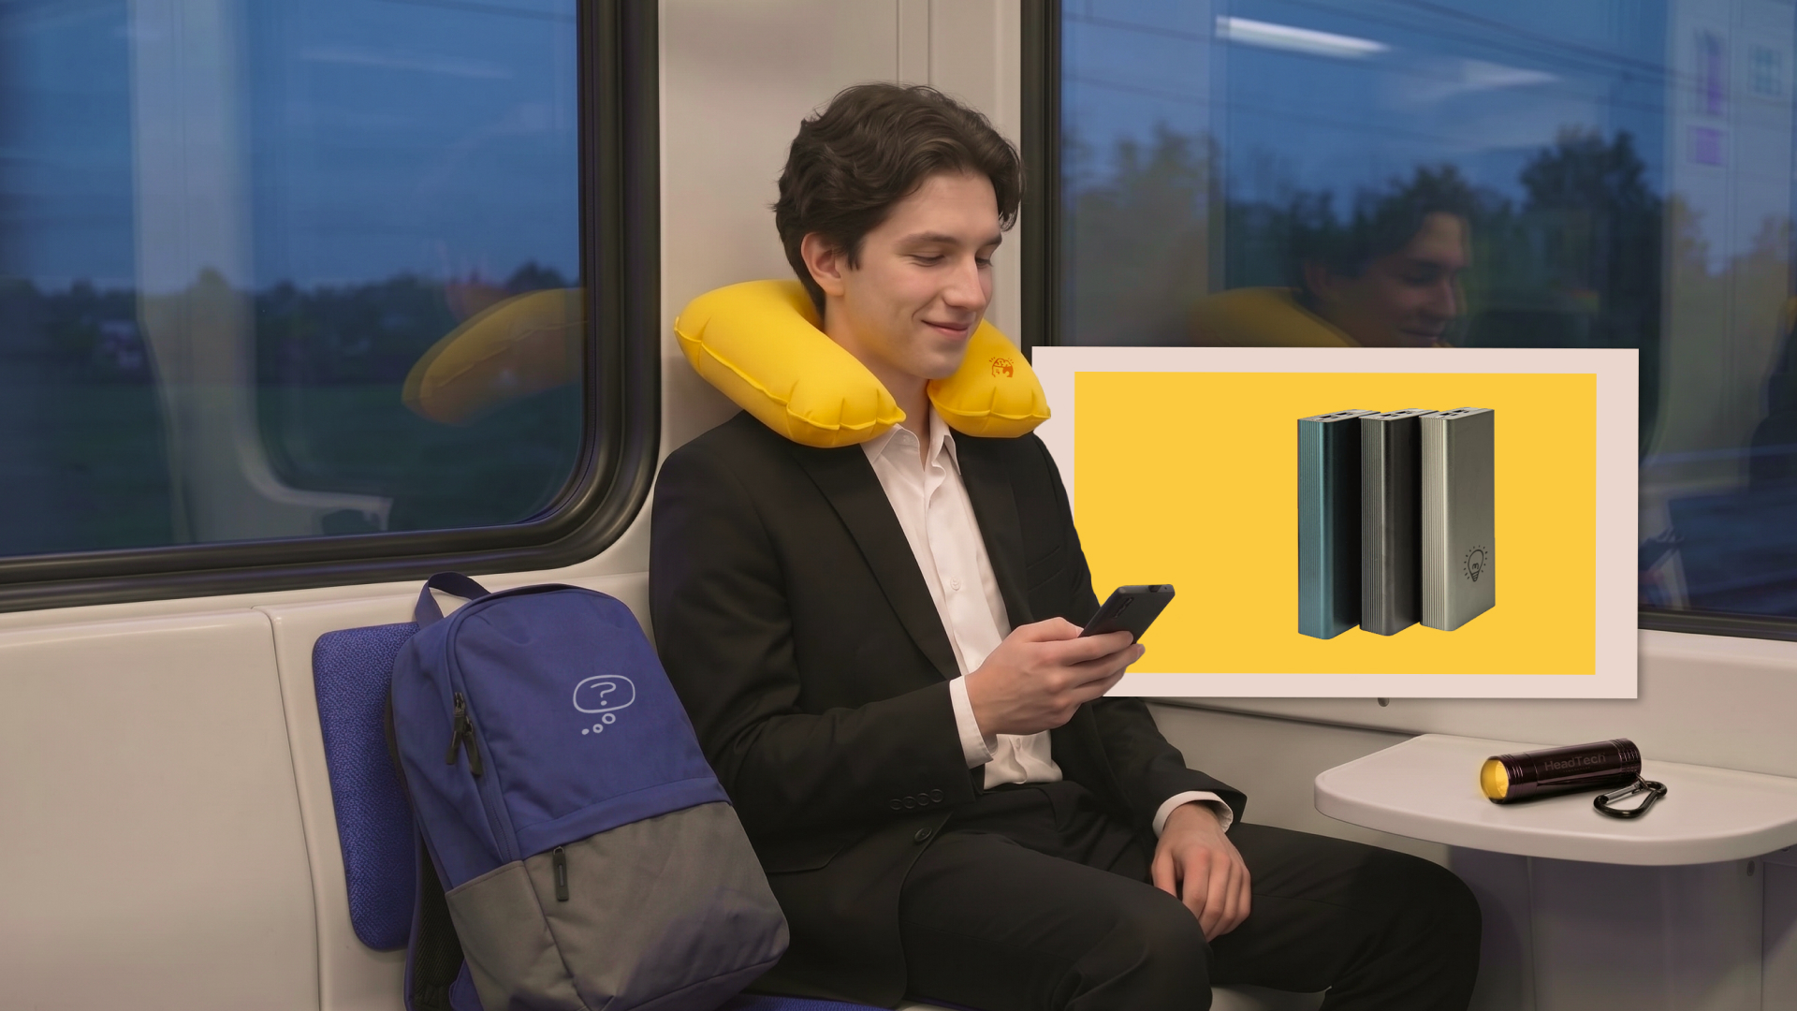
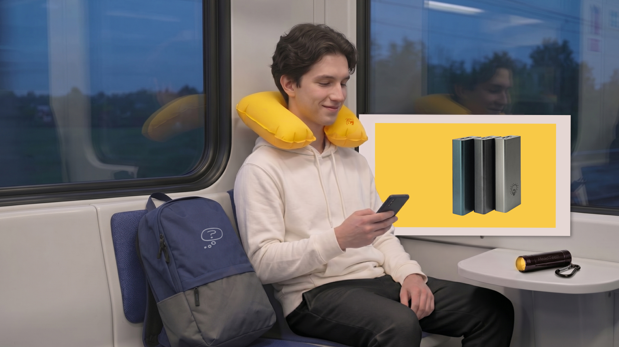

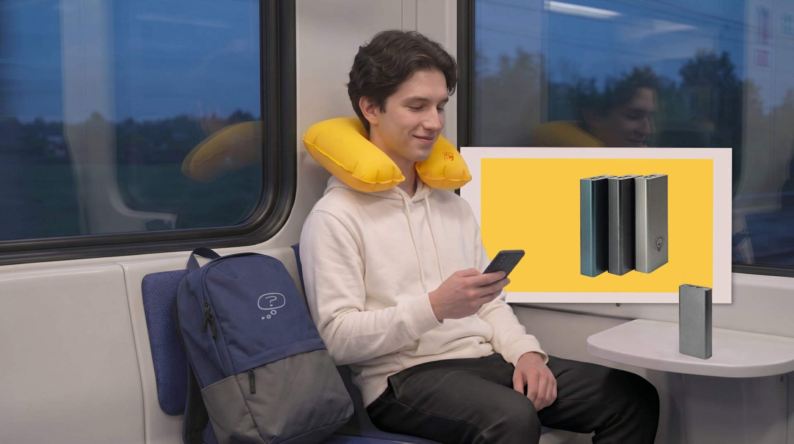








ИНЖЕНЕР
ОПЕРАТИВНЫХ
ПОДУШКА
НАДУВНАЯ WAY
ПВХ
18605/03
РЕШЕНИЙ
ИНЖЕНЕРИЯ И СТРОИТЕЛЬСТВО — ВСЕГДА НА СВЯЗИ
УНИВЕРСАЛЬНЫЙ
АККУМУЛЯТОР ARON LINE 20
металл
37180/47
РЮКЗАК ECLAT
100% полиэстер
16780/26/29

Slide 13



СТАРТУЕМ
К ЗНАНИЯМ ВМЕСТЕ
СОБЕРЁМ ПОДАРКИ ПОД ЛЮБОЙ ВОЗРАСТ И ПРОФИЛЬ!
+ 7 (800) 200-36-90
happygifts.ru

